Slide 1
Metodologie archeologie středověku a novověku
2. Dějiny bádání, archeologické paradigma a vnímání času.

Slide 2
Středověk
14. stol.: termín jako první použil italský básník Francesco Petrarka (1304 – 1374)
„temný středověk“ – doba úpadku ve srovnání s antikou (literatura)
15. stol. – termín převzali florentští básníci a filosofové a moralisté
– humanisté: kladli důraz na lidské schopnosti a morální hodnoty
– 1469: Giovanni Andrey – papežský knihovník jej použil v chronologickém smyslu, aby odlišil staré
autory od moderních (renesančních)
17. stol. – v Anglii: označení doba temna (dark ages)
– v historickém bádání označen jako „Epocha středu“ mezi antikou a moderní dobou pokroku (racionalismu)
– 1688: Christoph Keller – německý luteránský historik: ve Světových dějinách (Historia universalis)
vymezil středověk jako dobu od vlády císaře Konstantina (306 římským císařem)
po dobytí Konstantinopole Turky (1453)
18. stol. – osvícenství: dějiny: rozděleny na: starověk – středověk (církevní dogmatismus) – novověk
19. stol. – romantismus: rehabilitace; období mezi starověkem (Ŕecko a Řím) a novověkem (industriální společnost)

Slide 3
1821 – Francie: vznik vysoké školy pro pomocné vědy historické Ēcole nationale des chartres
1819 – 1824: Německo: vydávání edic pramenů Monumenta Germaniae Historica
Poč. 20. stol. – tzv. škola Annales: nový přístup historiků, kteří vystoupili proti tradiční historiografii, která
kladla důraz na politické dějiny bez hlubšího pochopení („vyprávěcí historie“)
– směr, který významně ovlivnil historickou vědu ve světě
1929 – Marc Bloch a Lucien Febvre: ve Štrasburku vydávali časopis Annales d ́histoire économique et sociale,
kolem něhož se shromáždili vůdčí francouzští histori­kové
– důraz na hospodářské a sociální dějiny, dějiny každodennosti a historickou geografii
30. léta – Bloch i Febvre se přesunuli do Paříže
po r. 1945 – 2. generace: nejvýznamnější Fernand Braudel [Bródel]
po r. 1968 – 3. generace: Braudelův žák Jacques Le Goff [L'gof]

Slide 4
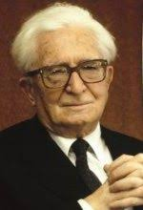
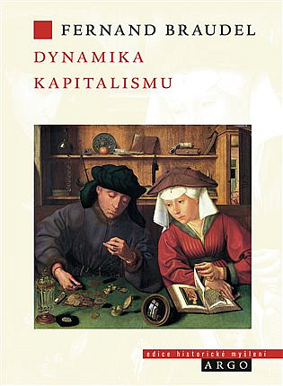
Fernand Braudel († 1985)
– nejvýznamnější představitel tzv. 2. generace školy Annales
– 1924–1932: učil historii v Alžíru; 1932–1935: v Paříži;
1935–1936: s Lévi-Strausem zakládal univ. v Sao Paulu
– studium „velkých struktur“, ´času „dlouhého trvání“, „velkých změn“
– studium každodennosti, urbanizace, industrializace
„Materiální život to jsou lidé a věci, věci a lidé. Hmotné věci – jako jídlo, bydlení, výzbroj,
luxusní zboží, nástroje, platební prostředky, vesnice a města – čili to, co člověk používá.”
„Každodenní život se skládá z maličkostí, kterých si v prostoru a čase jen sotva povšimneme.
Tyto maličkosti o společnosti prozrazují vše. Způsob, jakým v jednotlivých společenských vrstvách
lidé jedí, oblékají se či bydlí, není vůbec nahodilý.“
Středozemní moře a středozemní svět v době Filipa II. (3 sv., 1949).
Civilizace a kapitalismus (1979–1987)
Identita Francie (1987)
Materiální civilizace, ekonomie a kapitalismus, 15. – 18. století (1979).

Slide 5
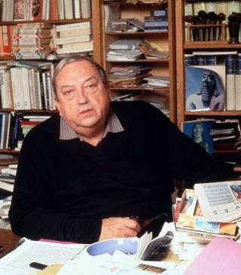
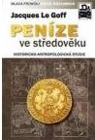
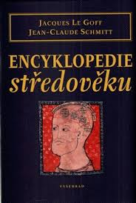
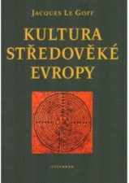
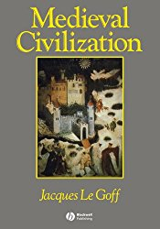
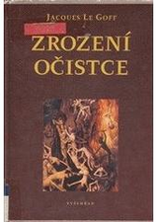
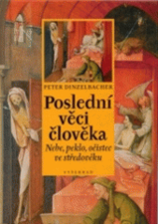
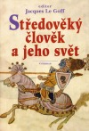
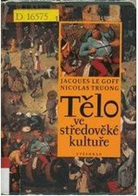
Jacques Le Goff (1924 – 2014)
– francouzský medievista
– nejvýznamnější představitel tzv. nové
historie (redaktor časopisu Annales)

Slide 6
Vývoj archeologického bádání
1. Období starožitnické: tzv. předvědecké 18. – 1. pol. 19. stol.
– archeologické památky chápány jako starožitnosti (atraktivní předměty), které byly hodnoceny
z hlediska uměnovědného; pátrání po kořenech národů
2. Archeologie v období vědy: 2. pol. 19. století – poč. 20. stol.
– budovány základy tradiční archeologie (historie)
– estetický zájem o vykopávky se změnil ve vědecky konanou činnost cílenou na poznání minulosti
(pozitivismus – práce s prameny: „ad fontes“)
3. Archeologie mezi válkami: 1. pol. 20. stol.
– rozvoj sídelní archeologie (Německo): archeologická kultura ztotožňována s historickými etniky
– pomocí morfologie, typologie a kulturně srovnávacího studia byl sledován rozptyl artefaktů
– otázky migrace archeologických kultur (difusionismus)
4. Poválečná archeologie: 50. léta - nový přístup k pramenům a metodám

Slide 7
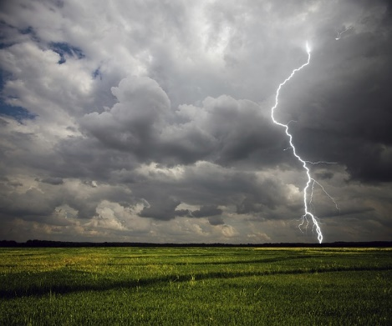
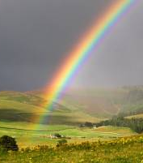
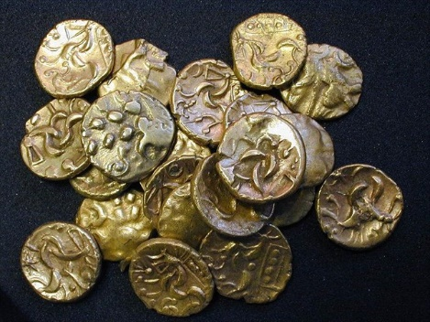
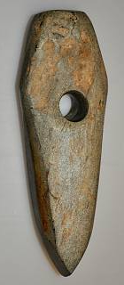

Slide 8
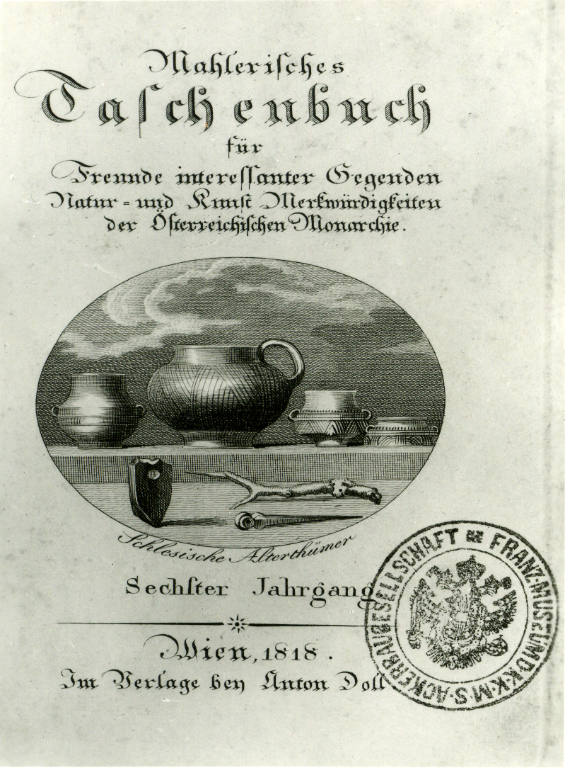
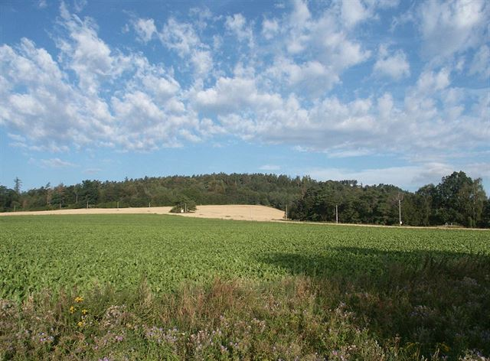
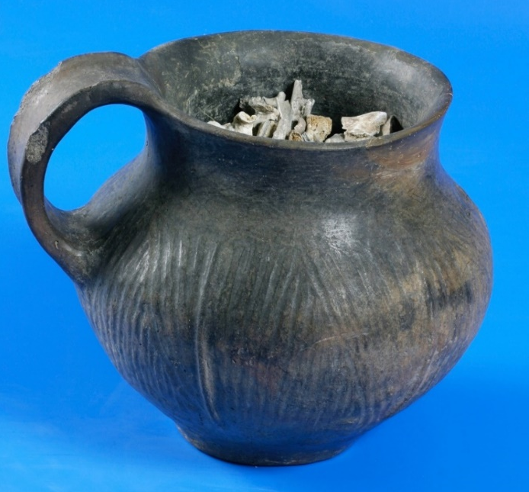
1817: Úvalno u Krnova
nález nádob při těžbě cihlářské hlíny, o němž v roce 1818 referoval vídeňský publicista F. Sartori v „Mahlerisches Taschenbuch“
1816: Holasovice
další nálezy iniciovaly v roce 1824 první výzkum Albina Heinricha (první slezský archeolog)

Slide 9
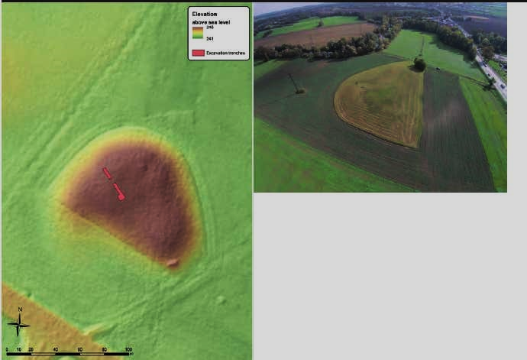
Komárovské hradisko
(2015 – 2016)

Slide 10
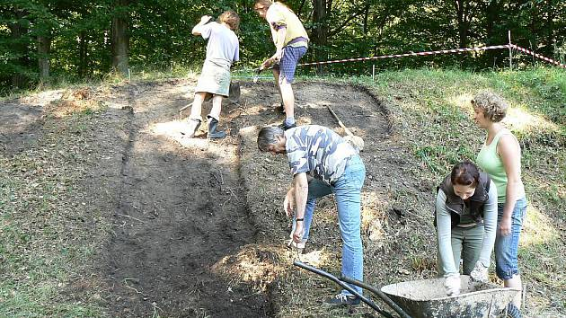
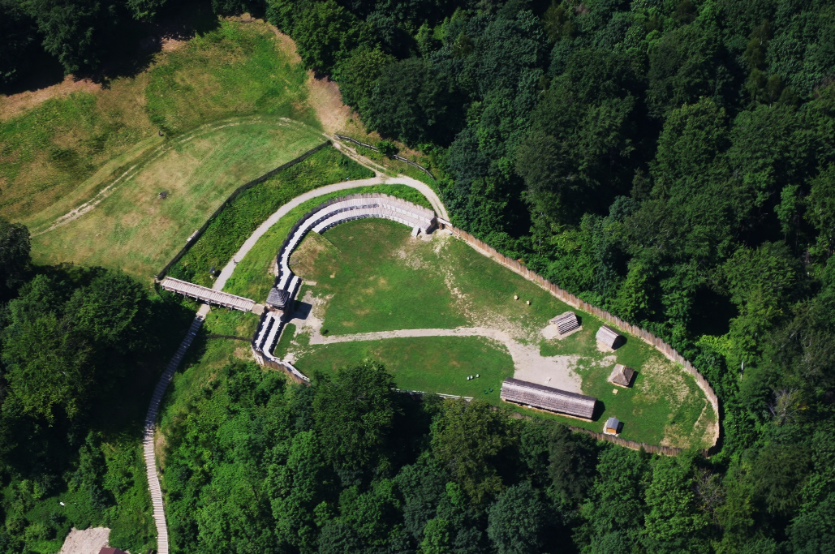
Slovanské hradisko Chotěbuz-Podobora.

Slide 11
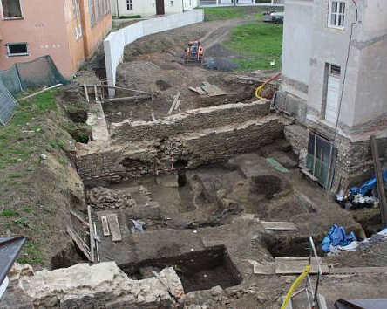
Opavský hrad
Vystavěn mezi lety 1383/85 – 1414 Přemkem I. Opavským jako sídlo opavských knížat
2013 –2014: zjišťovací výzkum NPÚ v okolí Müllerova domu (P. Skalická z NPÚ) – parkánová a hlavní hradební zeď
2015 – 2017: záchranný výzkum SZM v Müllerova domu, který sloužil jako hradní kuchyně, sýpka a byt správce
2018: stavební rekonstrukce objektu
2019/20: expozice středověku v suterénu

Slide 12
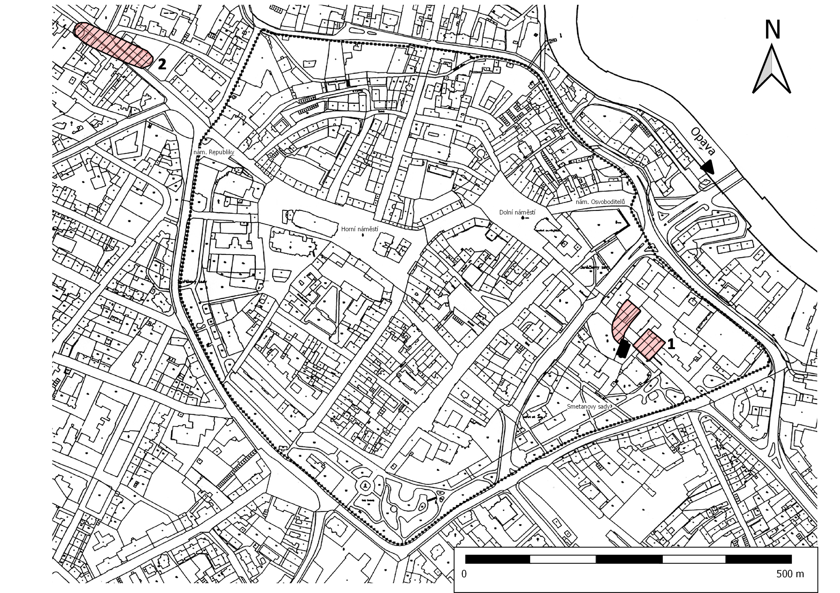
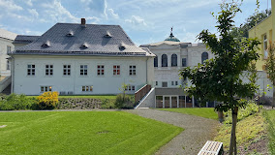
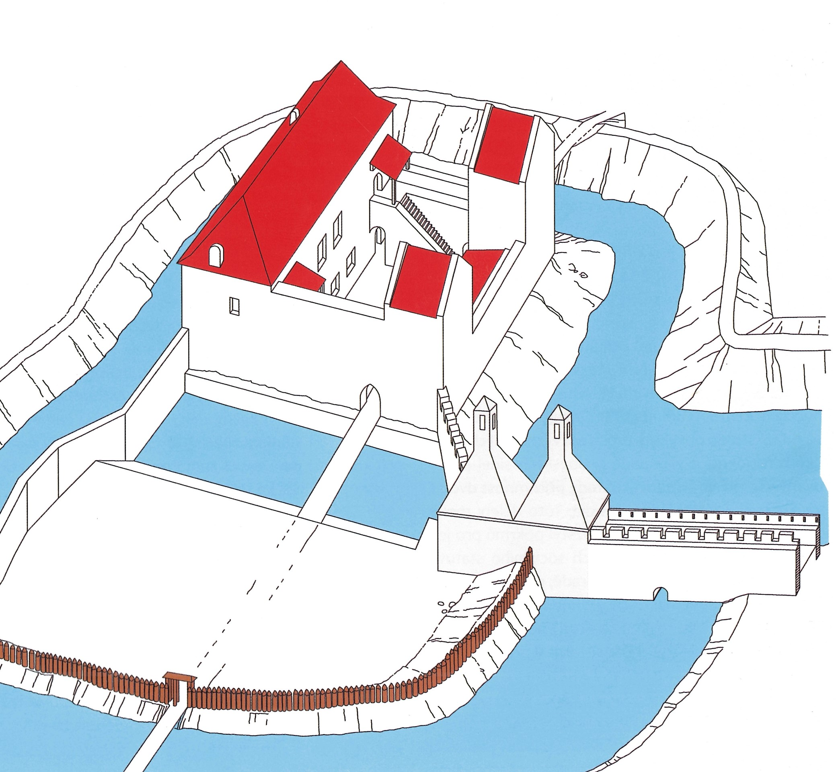
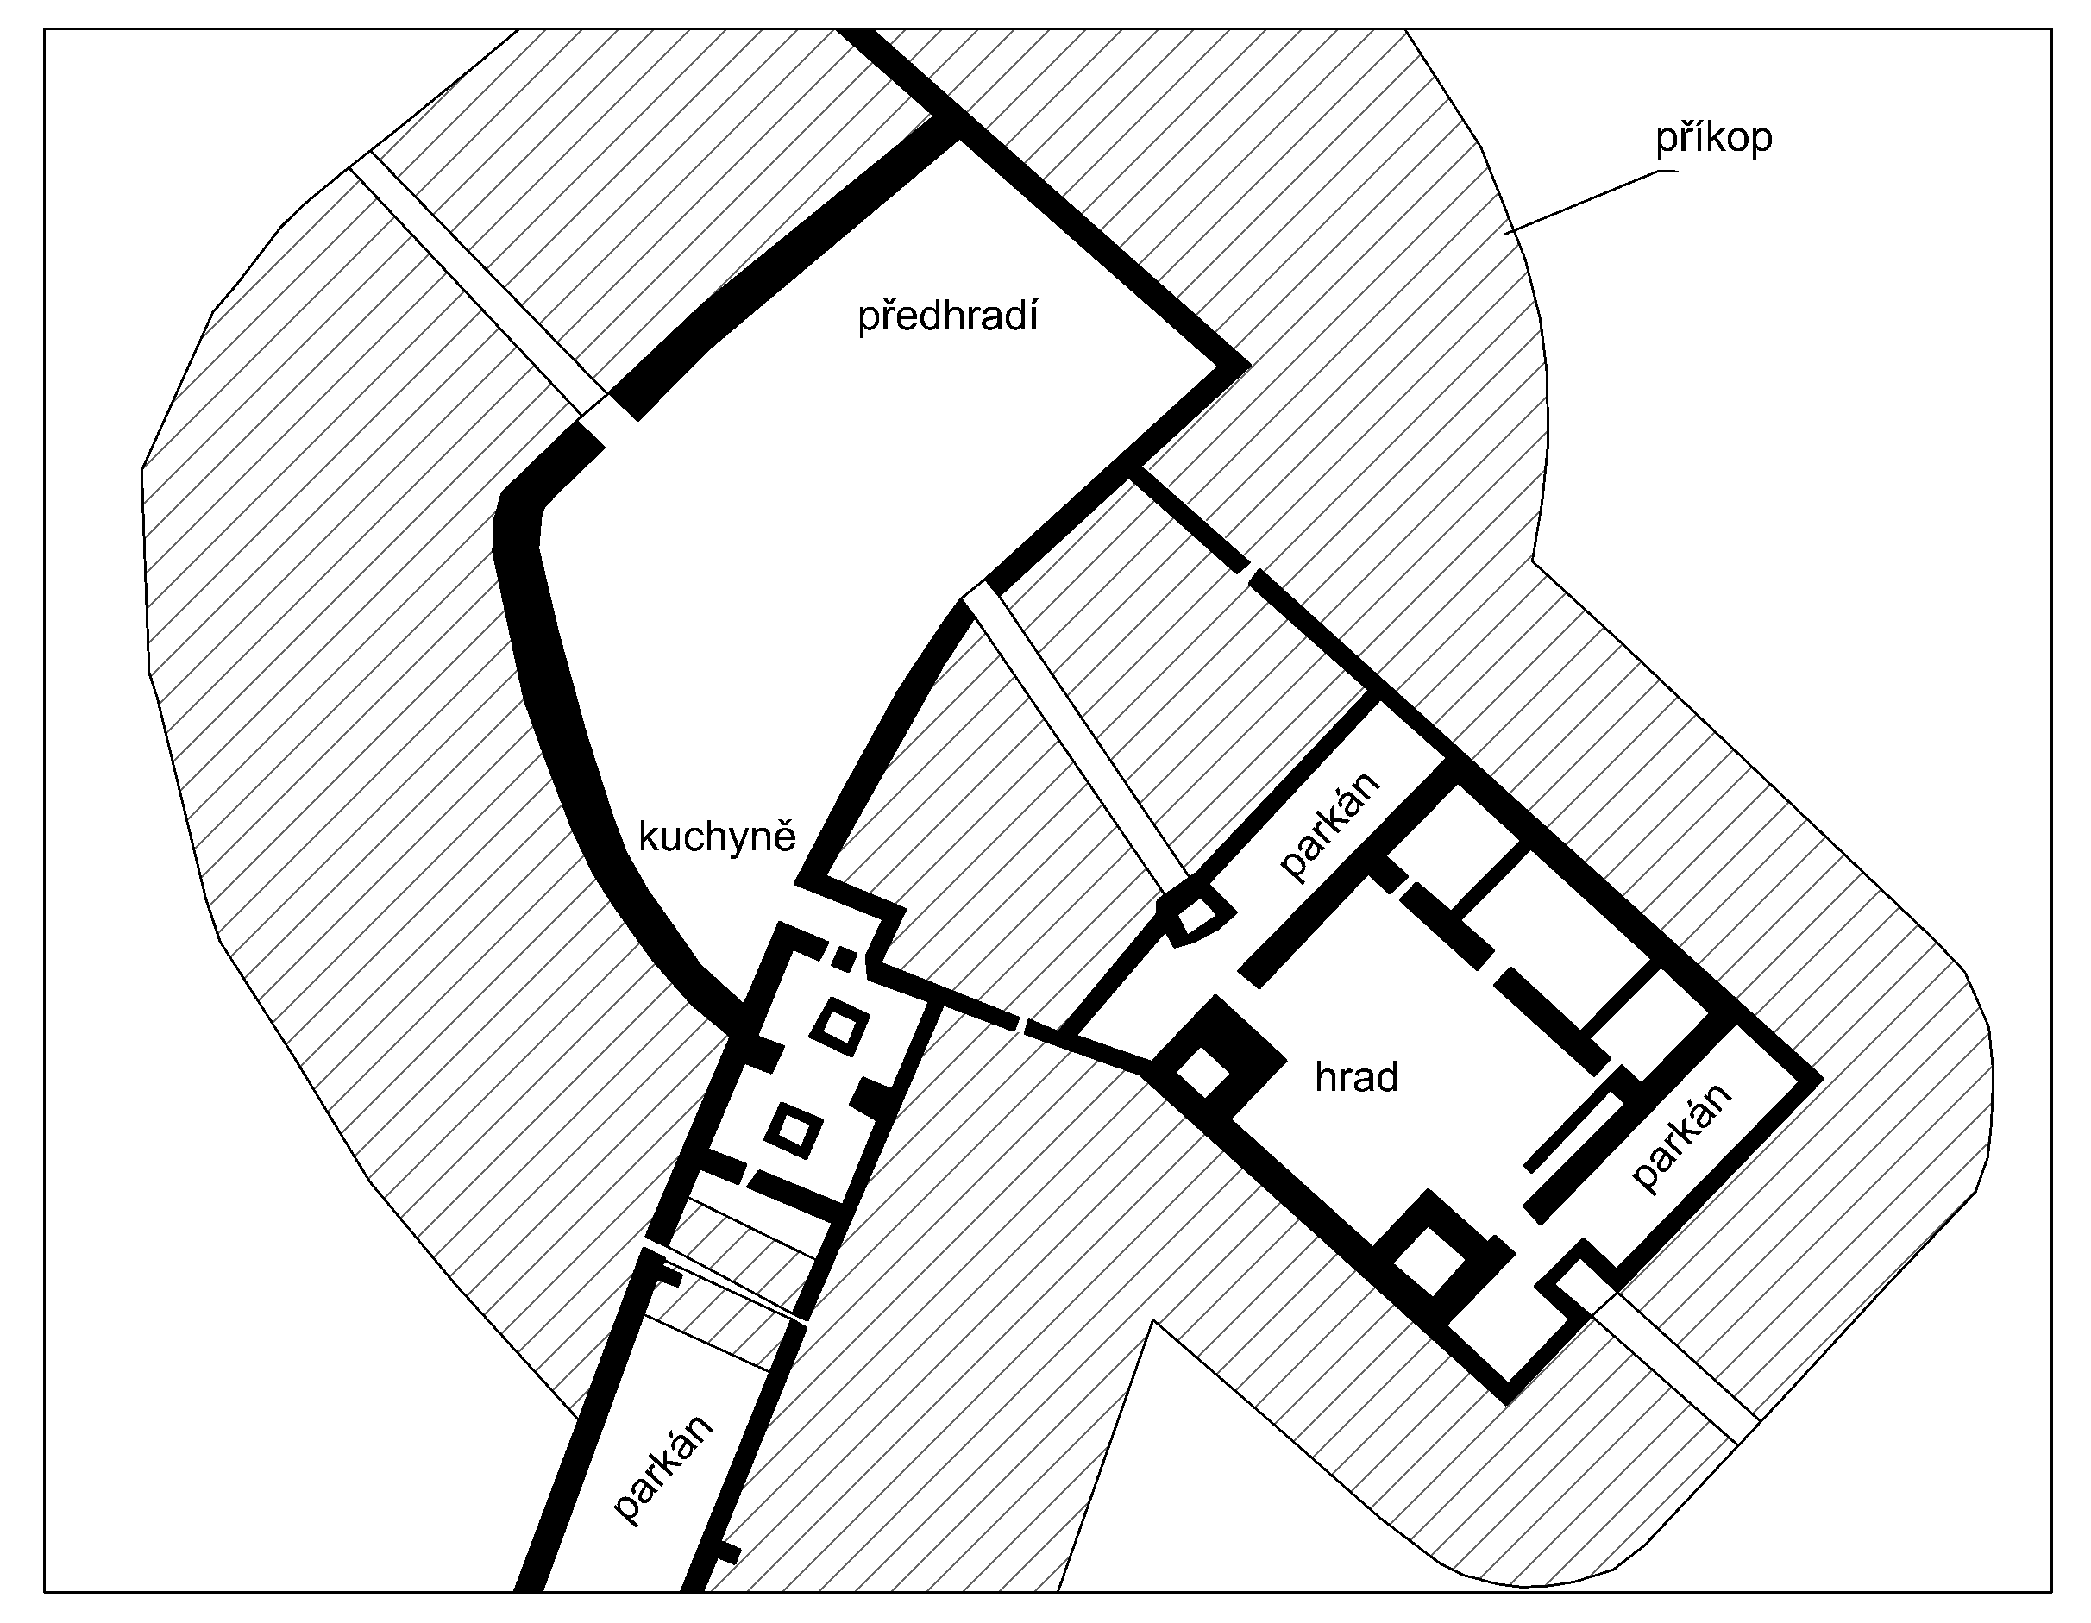
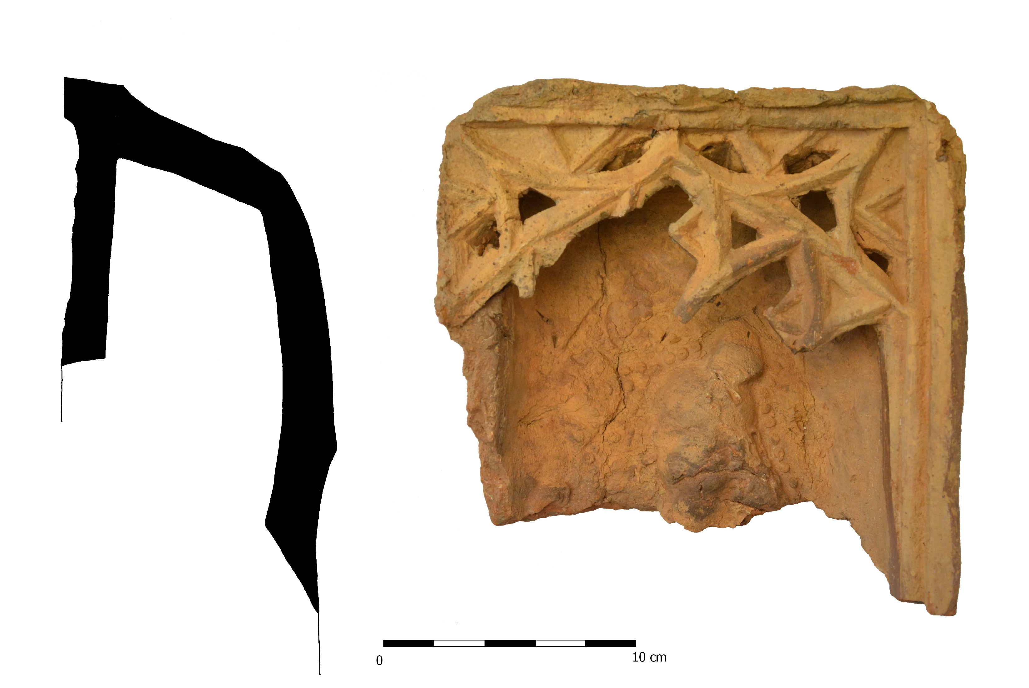

Slide 13
Institucionární rozdělení
Univerzity – počátky: spojeny historickým bádáním
Karlova: 1348; Ústav pro archeologii (Vocel, Niederle, Eisner, Filip, Buchvaldek, Sláma, Klápště, Popelka, Klír)
Masarykova: 1919; Ústav archeologie a muzeologie (Šimek, Kalousek, Dostál, Pernička, Podborský, Měřínský,
Macháček)
Výuka archeologie – Praha, Brno, Opava, Plzeň, Hradec Králové, Olomouc
Muzea – původně: výchovně-vzdělávací zaměření
dnes: systematické shromažďování dokladů přírodovědné, historické a kulturní hodnoty
1914: Slezské zemské muzeum (Viktor Karger; Prehistorické a dnes archeologické oddělení)
1917: Moravské zemské muzeum (A. Heinrich; Centrum slovanské arch., Archeologický ústav)
1918: Národní muzeum (J. L. Píč; Historické muzeum – Oddělení starších českých dějin)
AÚ – 1919: Státní archeologický ústav (ředitelé: Niederle, Buchtela, Borkovský, Böhm, Filip, Poulík, Richter,
Neústupný, Sommer, Jiráň, Mařík)
– 1942: vznik expozitury (pobočky) SAÚ v Brně (Karl Hucke)
– 1953: součást Československé akademie věd (1992: AV ČR)
– 1983: rozdělení: Praha (Richter) – Brno (Poulík)

Slide 14
Archeologie středověku
2. pol. 19. stol.: rozvoj archeologie pravěké
– prehistorie: spojována s přírodními vědami (geologie, antropologie, etnologie)
– historie: vycházela především z písemných pramenů (despekt vůči archeologii)
– archeologie: považována za neškodnou zábavu amatérů (pomocná věda historická)
19/20. stol: postupné osamostatňování archeologie středověku:
– rozpoznání středověkých hmotných památek a jejich datování
– nedůvěra historiků ve výpovědní hodnotu hmotných pramenů
– zaměření na předměty zvláštní a kuriózní nebo esteticky zajímavé (starožitnosti)
Nezájem „čistých“ historiků o archeologické prameny a nezájem „starožitníků“ o jejich historickou výpověď

Slide 15
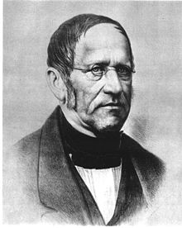
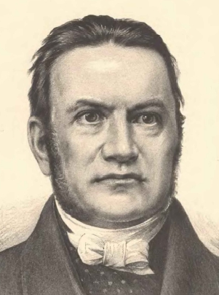
Romantické osvícenectví – národní obrození konec 18. – 1. pol. 19. stol.
František Palacký (1798 – 1876)
– Dějiny národu českého…. (5 sv., 1848-1872; národní program)
– jako jeden z prvních využíval archeologické poznatky (psal o pohřbívání nebo slovanském oděvu)
– „Stařiny, ježto v lůně vlasti tytýž se vykopávají, umějí sice mluviti ke znateli, ale zřídkakdy
udati mohou věk a původ svůj“ (Palacký 1848).
– 1842: dosáhl osamostatnění archeologické sbírky v NM (za kustoda prosadil Josefa Vojtěcha Hellicha
– 1843: vznikla první oborová instituce: Archeologický sbor musejní Společnosti
Pavel Josef Šafařík (1795-1861)
– Slovanské starožitnosti, Praha 1837, 1865.
– 1833: v Praze, redakční práce
– 1841: kustod Univerzitní knihovny
– filolog, jazykovědné práce o slovanské historii, kultuře a národopisu

Slide 16
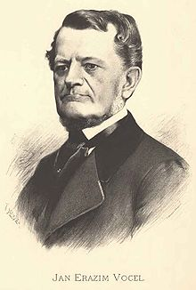
Jan Erazim Vocel
(1803 – 1871)
1850: první český mimořádný prof. archeologie a dějin umění na Karlo-Ferdinandově univerzitě
studium a výuka archeologie „křesťanské“ – po jeho smrti zaniklo
10: stol. česká archeologie křesťanská
1854: založil časopis Památky archeologické (PA)
Jako první definoval Program středověké archeologie:
„Účel české archeologie křesťanského věku jest, pomocí starobylých památek
utvořiti pravdivý obraz života Čechův ve středním věku“.
Česká archeologie křesťanského věku, ČNM, XXIV, 1850, 541-555.
1866-1868: Pravěk země české
– protipól Šafaříkových Starožitností
– kmenové uspořádání Čech (hradiště přiřazoval ke kmenům)

Slide 17
Antonín Boček (1802-1847) – archivář a historik, vydávání kodexu (s padělky)
– vydávání tzv. moravského diplomatáře: Codex diplomaticus et epistolaris Moraviae (CDM)
Karel J. Erben (1811-1870) – archivář města Prahy, vydal první svazek kodexu: Regesta diplomatica nec non epistolaria
Bohemiae et Moraviae
konec 60. l. 19. stol. – průmyslová revoluce: přírodní vědy byly pro exaktnost (vědeckost) příkladem pro vědy humanitní
– dějiny chápány jako proces obdobný procesům přírodním
Pozitivismus – filosofický směr, který překonal romantický historismus
– založen na vědeckém (objektivním) přístupu ke zkoumání minulosti
– znakem vědeckosti věcnost: historik konstatuje, popisuje, nehodnotí
– důraz na prameny: ad fontes
– písemné i hmotné památky objektem vědeckého výzkumu
– přínos: fakta a jejich kritika byly součástí historické metody

Slide 18
Pozitivismus
Archeologie – revidovala dosavadní přístup k pramenům a způsobu jejich získávání i zpracovávání
– začala spolupracovat s jinými obory (genealogie, antropologie)
– profilovala se jako společenskovědní disciplína
Metoda – přechod od srovnávací (komparační) metody k chronologicko-typologické systematice
(tvary předmětů typické pro určitá období a území)
– hmotná kultura pojímána jako evoluce (vývoj) věcí
– dějiny jako sled typů a tvarů v čase a prostoru (pravěká archeologie)
Historicko-srovnávací: hledání společného původu kulturních jevů
Kulturně-historická: historie jako zákonitý proces ovlivňuje chování člověka
Metoda induktivní: empirické studium jevů od jednotlivých faktů ke zobecnění
Metoda typologická: analýza hmotných pramenů založena na vývoji tvaru a výzdoby v čase

Slide 19
Gollova škola
1882 – rozdělení Karlovy univerzity: vznikla česká c. (císařsko) k. (královská) Karlo-­Ferdinandova univerzita
Jaroslav Goll – 1846–1929: zakladatel moderního dějepisectví a první profesor historie
– témata: česko-polské vztahy, česká reformace, Komenský
– faktografie, rozbor pramenů jako základní historická metoda
– měl široký kulturní rozhled a kontakty v cizině
– založil Český časopis historický (ČČh)
Václav Novotný – 1869–1932: univ. profesor (medievista, husitství, česká reformace)
– respektoval archeologii, ale byl skeptický k možnostem jejího využití (stav bádání)
Josef Pekař – 1870-1937: historik českých dějin, kritik Masaryka
Josef Šusta – 1874-1945: historik, ministr školství a národní osvěty (1920)
Dějiny lidstva, České dějiny odvlády Př. O. II. po Karla IV. (Jan Laichter - vydavatel)
Bedřich Mendl – 1892-1940: prof. hospodářských dějin na UK, přeložil Středověká města od H. Pirena (1928)

Slide 20
Pozitivistická archeologie
(1850 - 1890)
Josef Smolík – v čele první generace českých archeologů
– 1874: jednatel AS a redaktor PA
– inicioval rozvoj pozitivistické metodologie a srovnávacího studia nálezových souborů
Rozkol v české archeologii:
Muzejní škola – kulturně-historický přístup: dějiny etnických celků
Josef Ladislav Píč: Starožitnosti země české (1899–09)
– 1872–1881: učitel dějepisu a zeměpisu v M. Boleslavi, pak v Praze
– 1887: redaktor Památek archeologických
– 1895: instaloval archeolog. expozici v NM
– hájil pravost Rukopisů (1911: sebevražda)
Univerzitní škola – systém kultur: kritika muzejní školy
Lubor Niederle – 1891: soukromý docent antropologie a prehistorie
– 1898: mimořádný profesor archeologie a etnologie, obnovil výuku na KU
– 1902-5: Slovanské starožitnosti

Slide 21
„Neolitické“ nálezy v prvním sále Píčovy expozice pravěku Čech
v Národním muzeu v Praze (kol. r. 1900).

Slide 22
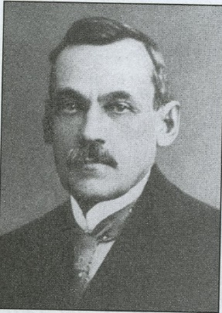
Karel Buchtela
(1864 – 1946)
„… o vztazích praehistorie k badání historickému bylo dříve až příliš mnoho hovořeno.
I vynikající badatelé usilovali o to, aby historie vzala archaeologii předhistorickou
jaksi do svého vleku, a dlouho – ano často i ne bez trpkosti – bylo uvažováno, lze‑li
prohlásiti praehistorii za vědu sesterskou, rovnocennou historii, anebo pouze za podružnou.
Jest konečně na čase, aby byla učiněna přítrž podobným planým úvahám a aby jedenkrát
pro vždy poukázáno bylo na to, že dnes praehistorie jest vědou zcela samostatnou, která
má k disposici svoje vlastní obsáhlé prostředky a spolehlivé prameny a která pracuje svou
vlastní vědeckou methodou.“
Systém kultur – odpovídal praktické práci s hmotnými prameny

Slide 23
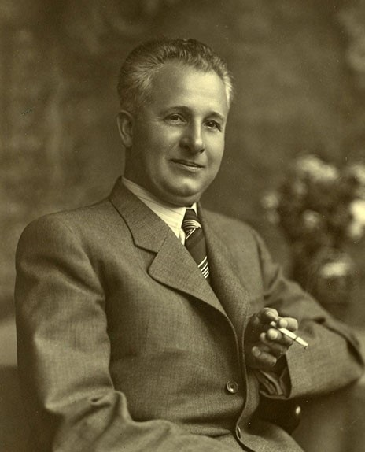
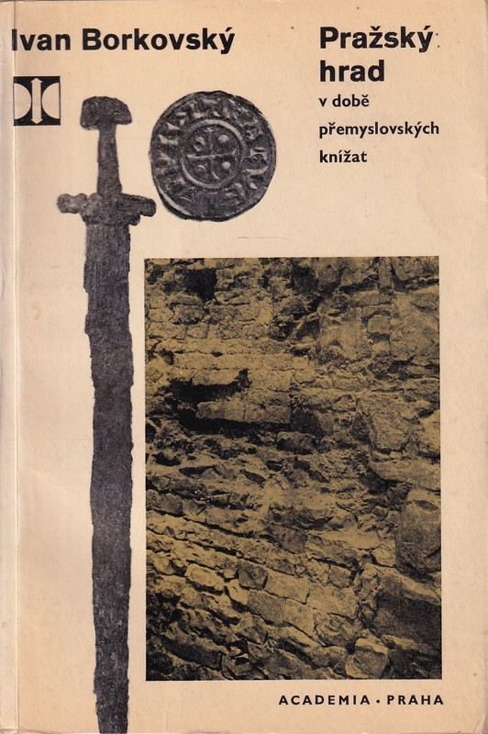
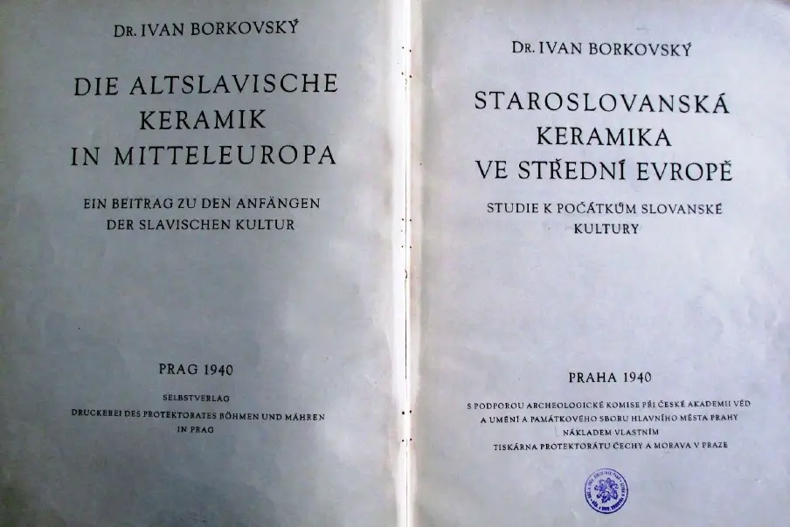
Pražský hrad
19/20. stol. – dostavba katedrály sv. Víta
1925 – Hrad: moderní výzkum spjat s úpravami areálu pro sídlo TGM
Karel Guth – výzkum 3. nádvoří: prvý nejrozsáhlejší výzkum v areálu Hradu
Ivan Borkovský (Ivan Borkovskyj-Dunin)
– 1943: vedoucí výzkumu Pražského hradu
– zkoumal kostel P. Marie, klášter a bazilika sv. Jiří, Starý palác
– mezioborová kooperace (využití nejmodernějších postupů)
Zdeněk Smetánka – 70. a 80. léta: Lumbeho zahrada
Jan Frolík. Ivana Boháčová – 90. léta revizní průzkumy
Vyšehrad – Bořivoj Nechvátal – Kapitulní chrám sv. Petra a Pavla
Pražská keramika: I. Pavlů (1971), L. Hrdlička (1993, 1997)
J. Čiháková (1984, 1994, 2001),
I. Boháčová (1993, 1996, 2001, 2008)

Slide 24
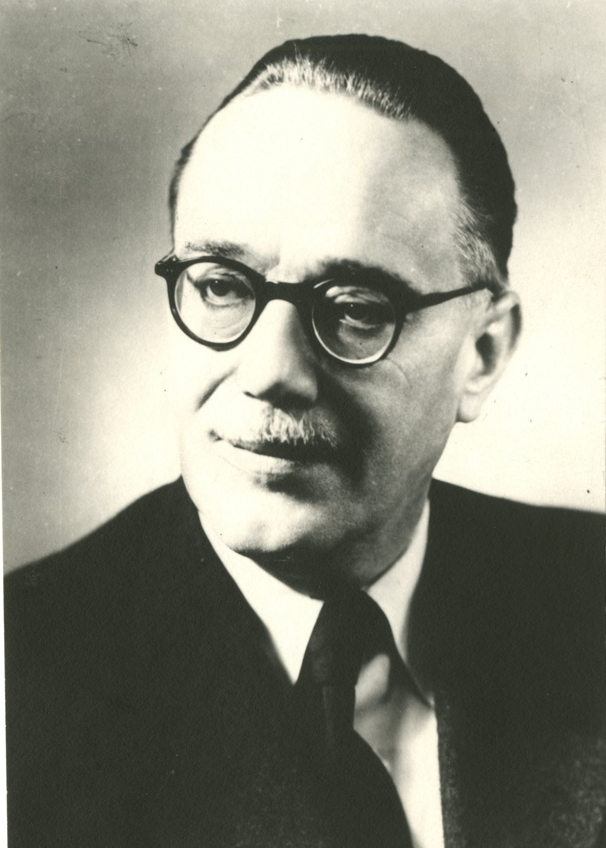
Jaroslav Böhm
(1901 – 1962)
„Zůstává tedy důležitá a dlouhá doba prvního tisíciletí po Kr. téměř úplně neznáma. Počátky slovanské kolonizace, nejvýznamnější kapitola domácích dějin, jest nejvíce zanedbána. Rozluštění této otázky není v historických pramenech. Ty jsou již vyčerpány a ani nejpilnější studium nepřinese světlo. Co historie mohla o počátcích našich dějin říci, to již všechno pověděla. Zbývá jediný pramen, nezávislý na citech a vůli člověka – starožitnosti.“
Böhm, J. 1926: Slezsko v době předhistorické, Vlastivědný sborník slezský 2, 15–31.
– 1916: během studií v Olomouci spolupracoval s Františkem Kolářem (správce sbírek)
– 1919: studoval na FF UK historii, geografii a archeologii
– 1923: nastoupil do Státního archeologického ústavu (1939: ředitel)
– 1841: Kronika objeveného věku
– 1946: Naše nejstarší města (o keltských oppidech)

Slide 25
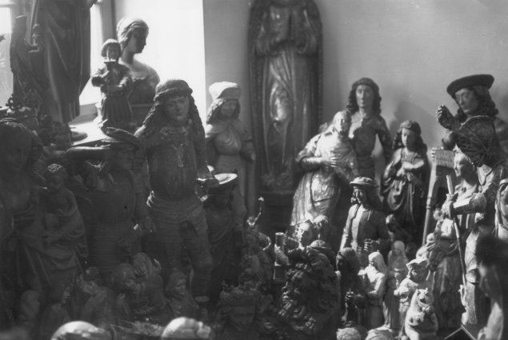
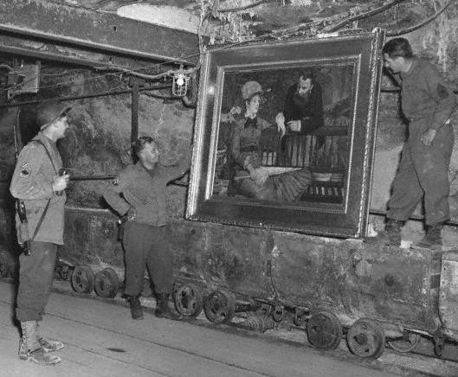
Nacistická archeologie
1931 – Berlín: Hlavní úřad pro rasu a osídlení SS
1935 – Forschungsgemeinschaft Deutsches Ahnenerbe
(Společnost pro výzkum a výuku německého dědictví předků)
– založena z iniciativy H. Himlera k výzkumu nejstarších dějin
Germánů a doložení nadřazenosti árijské rasy
Herbert Weinelt – filolog německé UK
– studoval v Praze, od 1939 v Krakově
– zkoumal slezské hrady
Lothar Zotz – nástupce na katedře archeologie KU
Kurt Willwonseder – ředitel MZM
Karl Hucke – nástupce
Hermann Schwabedissen – ředitel Antroposu (pod MZM)
Zabavování uměleckých děl a sbírek:
Peter Paulsen z Wroclavi
Rudolf Příhoda z Opavy (Říšské župní muzeum)
Werner Kudlich (Říšské župní museum)

Slide 26
1956 – v Národním muzeu proběhla výstava Česká vesnice ve středověku
– nedostatek materiálu vedl k doplnění z jiných než vesnických lokalit
(Sezimovo Ústí – zaniklé řemeslnické předměstí vypálené 1420 husity; tzv. české Pompeje“)
– část věnována hrnčířství, cyklus přednášek o hmotné kultuře venkovského lidu
13. 3. 1957 – Liblice: výroční pracovní porada archeologů:
– M. Richter a Z. Smetánka: diskuse o metodice studia středověké keramiky a hmotné kultury
a) odmítli spojitost s dějinami umění
b) akceptovali metody odvozené z archeologie pravěku
– základ bádání: 2 pilíře
1. kvalifikovaný terénní výzkum (I. Borkovský: Pražský hrad, 1939-41)
2. koncepční přístup: výzkum klíčových lokalit dle programu
otázky: metodické, chronologické, sociálně-ekonomické

Slide 27
Zdeněk Smetánka
(1931 – 2017)
Specializace: keramika, vesnice, města, kachle
1962: výzkum v Sezimově Ústí (s M. Richerem)
1969-1973: výzkum vsi Svídna na Kladensku
1972-1989: vedoucí oddělení archeologie středověku ARUP
„Středověká archeologie, nebo lépe archeologie středověku, je relativně mladá, ale zdaleka ne nejmladší archeologická disciplína. Hlavním cílem jejího snažení je vyhledávání a historický výklad svědectví, které o životě v období středověku poskytují hmotné prameny - tj. všechny zhmotnělé stopy lidské činnosti, lhostejno zda jsou to střepy z nádob nebo stavba katedrály“.
Hledání zmizelého věku, Praha 1987.
Legenda o Ostojovi: archeologie obyčejného života v raně středověkých Čechách. Praha 1992.

Slide 28
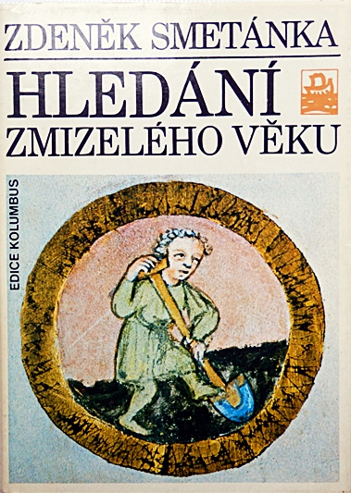
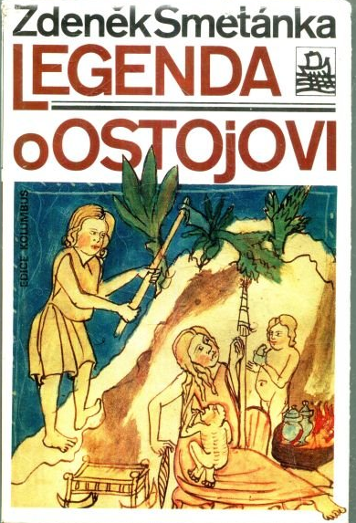
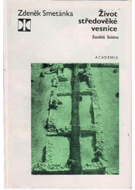
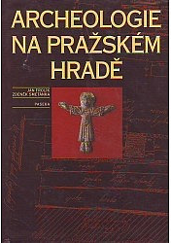
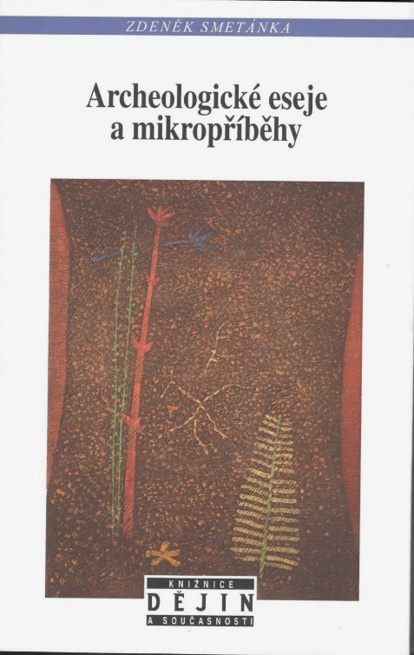
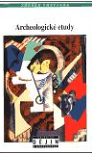

Slide 29
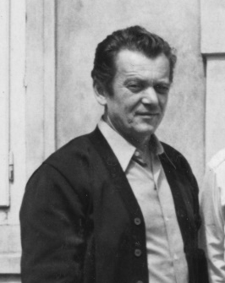
Miroslav Richter
1932 – 2011
Vypracoval promyšlený program výzkumu středověkých měst
Metoda: detailní zpracování jednotlivých typů archeologických pramenů, jejichž
výpověď je konfrontována s výsledky práce dalších historických disciplín.
Cíl: komplexní interpretace zkoumané lokality v širších souvislostech
Výzkumy: Hradišťko u Davle (1958-1965)
Sezimovo Ústí(1962-85)
Tábor (1969-71)
Hradec Králové (1968-74)
Vysoké Mýto (1985-88)
Žďár nad Sázavou (1968, 1971-73)
Spolupracoval na koncepci ochrany archeologických památek
Monografie: Hradiťko u Davle (1982), Středověká keramika ze Sezimova Ústí (1978).

Slide 30
50. a 60. léta – výzkumy městských jader: Praha, Hradec Králové, Mostě, Olomouc
Ladislav Hrdlička – georeliéf pražské kotliny
– výzkumy hradišť: Pražský hrad, Levý Hradec, Budeč, Libušín, Kouřim, Libice, aj.
Rudolf Turek – historicko-archeologický koncept raně středověkých Čech
Čechy v raném středověku. 1962.
– výzkumy měst: Praha, Hradec Králové, Olomouc, Opava
– výzkumy vesnic: Svídna, Mstěnice, Pfaffenschlag aj.
Po r. 1989 – tři úkoly: 1. péči o archeologické kulturní dědictví
2. vědecké poznávání
3. komunikace se širší veřejností

Slide 31
Vztah archeologie a historie
Archeologie – je samostatný obor, který využívá postupy a poznatky dalších vědních oborů,
což rozšiřuje jeho vypovídací schopnosti
– mezioborový přístup
Jiří Macháček: …„Zároveň integrovala postupy a poznatky z mnoha dalších vědních oborů, které přímo revolučním způsobem rozšířily její gnozeologický potenciál v oblastech, jako je absolutní datování (např. dendrochronologie), historická krajina (např. geografické informační systémy) či urbanismus sídlišť (např. geofyzikální prospekce)…Jinými slovy, archeologie je dnes mnohem lépe připravena na řešení složitých otázek souvisejících s vývojem lidské kultury a může konkurovat vlastními interpretačními modely i v oblastech, kde dosud dominovala historiografie se svými písemnými prameny.“ (ČČH 106, 2008 598–626).
Jan Klápště: „Archeologii středověku od bádání o středověkých starožitnostech odlišuje schopnost kvalifikovaně získávat primární data a schopnost formulovat a řešit projekty, které se mohou stát součástí obecně chápané medievistiky a uplatnit je i v širším společenském diskurzu.“

Slide 32
Panská sídla
18. stol. – K. H. Mácha (1810-1836) – Hrady spatřené (romantismus, skicy)
– Fr. Alex. Herber (1815-1849) – pražský kupec, okolo 600 hradů
19. a poč. 20. stol. – A. Sedláček (1843-1926) – profesor v Táboře a Písku
– Hrady, zámky a tvrze království českého 15 sv., cca 3 tis.
60. léta – K. Reichertová: tvrze v Martinicích u Benešova, Zrůbek, Zvírotice
K problematice výzkumu středověké tvrze (PA 1961)
70. léta – D. Menclová – historička umění: České hrady, 2 sv. (1972, 1976)
– stavebně–historický přístup, typologie
A. Hejna – výzkum Vízmburku (1972–1984)
80. a 90. léta – T. Durdík – Ilustrovaná encyklopedie českých hradů (1999)
J. Klápště – výzkum Bedřichova Světce (rezidenční dvorec, tvrz)
– Paměť krajiny středověkého Mostecka (1994)
J. Kohoutek – Hrady jihovýchodní Moravy (1995).
M. Plaček – Ilustrovaná encykl. Mor. hradů, hrádků a tvrzí (2001)
F. Musil – Úvod do kastelologie I-II (2006)
P. Kouřil, P., D. Prix, M. Wihoda – Hrady českého Slezska (2000)
F. Gabriel – Hrady okresu Česká Lípa (2000)

Slide 33
Vesnice
1881 – Mořina u Běštína (o. Beroun): výzkum první zaniklé vesnice
– Břetislav Jelínek: slovanský mohylník; 1917: rozpoznal Jan Axamit
1900: Jan Hellich – na Poděbradsku první výzkum osad (1923: publikace)
1909: J. L. Píč – ve Starožitnostech uvádí mohyly z „poslední doby pohanské“
(někteté byly středověké vesnice (Babice, Opolany, Vyžlovka)
1900: Jan Hellich – na Poděbradsku první výzkum osad (1923: publikace)
1938 a 1939: J. Böhm – nutnost zkoumání zaniklých vesnic
60. léta: Z. Smetánka – výzkum: Svídna u Kladna, Kozojedy na Kolínsku
E. Černý – zaniklé vesnice na Drahanské vrchovině
F. Roubík – Zaniklé venkovské sídliště v Čechách (evidence)
V. Nekuda – Mstěnice u Třebíče, Pfaffenschlag u Jindř. Hradce
D. Šaurová – Konůvky u Hodonína
70. léta: J. Klápště – Černokostelecko
80. léta: L. Belcredi – výzkum: Bystřec u Jedovnic
90. léta: Z. Měchurová – zpracovala materiál z Konůvek

Slide 34
Města
Hofmann, F.: České město ve středověku, Praha 1992.
Kejř, J.: Vznik městského zřízení v českých zemích, Praha 1998.
Praha – Ladislav Hrdlička (georeliéf pražské kotliny)
Most – Jan Klápště (počátky lokačních měst)
Chrudim, Praha – J. Frolík
Hradec Králové – R. Bláha
Tábor – R. Krajíc
Brno – M. Peška, I. Loskotová, R. Procházka
Olomouc – J. Bláha
Přerov – A. Drechsler, R. Procházka
Opava – dříve: V. Šikulová, J. Král, H. Teryngerová,
dnes: P. Kouřil, F. Kolář, M. Zezula, M. Kiecoň aj.

Slide 35
Christianizace, církev, kláštery, kostely
L. Poláček – Velkomoravská církevní architektura. In: Velká Morava a počátky křesťanství, Brno 2014) 87–91.
J. Unger – Christianizace českých zemí ve středoevropské perspektivě. Brno 2011, 19-71.
M. Čechura – Zaniklé kostely Čech. Praha 2012.
Počátky sakrální architektury v západních Čechách. Kapitoly z církevní archeologie. Praha 2019.
Sázava – P. Sommer
Vyšehrad – B. Nechvátal
Anežský klášter – A. Soukupová
Frýdlantsko – V. Belling, L. Kracíková
Olomouc – V. Dohnal, R. Zatloukal, M. Pojsl, J. P. Michna
Uničov – J. P. Michna
Brno – R. Procházka, J. Unger
Znojmo – B. Klíma
Opava – V. Šikulová, D. Prix

Slide 36
Paradigma
Vědecké paradigma – pojem z teorie vědeckého poznání
– 1962: do humanitních věd zavedl Theodor Kuhn
– soubory otázek, které jsou v určité době považovány za důležité (hlavní badatelské koncepce)
– jde o všeobecně přijímané postoje k řešení otázek kladených v určitém čase
– základní modely vysvětlující teoretické a metodologické aspekty vědeckého bádání
Struktura vědeckých revolucí (The Structure of Scientific Revolutions)
– v práci Kuhn ukázal, že myšlení se pohybuje v rámci tzv. paradigmat (disciplinární matice), což je
modelový přístup k interpretaci dané problematiky
Nové paradigma – je vyvoláno nejasnostmi, které vyvolají krizi (revoluci) a formulování nového paradigmatu
(stávající teorie je v rozporu s novými daty)
Heuristika – shromažďování pramenů není paradigmatická činnost, vysvětlování (interpretace) ano

Slide 37
Paradigma
Evžen Neustupný – teoretické a metodologické otázky archeologie
„Paradigma je soubor určitých otázek vědy a odpovědí na tyto otázky, které archeolog získává při svém odborném formování (dnes zpravidla při vysokoškolském studiu), a které později považuje za samozřejmé, nepodléhající dalšímu ověřování. Právě proto, že si archeologové často ani neuvědomují, že nějaké paradigma mají, je paradigmatické určení vědeckých postojů velmi významným faktorem při studiu kontinuity a diskontinuity ve vědě.“
Dnes: artefaktové paradigma – struktury (pravidelnosti)
– události (úloha jednotlivců: vznik – používání – zánik)
Neustupný, E., 2007: Metoda archeologie. Plzeň.
2010: Teorie archeologie. Plzeň.

Slide 38
Paradigma
Martin Gojda – Evžen Neustupný:
„Za paradigma se označuje všeobecně přijímaný způsob teoretického myšlení a metodologických postupů, jakýsi rámec, který určuje převládající klima ve vědě po určité období. Ke změně paradigmatu dochází obvykle tehdy, když se vynoří nějaký jev, který je dobově standardními způsoby uvažování a navyklými způsoby praxe obtížně řešitelný. Teoretické východiska charakteristická pro paradigma jsou považována za tak evidentní, že nebývají svými tvůrci jednoznačně formulována – k tomu dochází spíše až po nástupu paradigmatu nového.“

Slide 39
Archeologické paradigma
Romantické – 19. stol.: hledání původu národů (Germánů, Slovanů) na základě archeologických a historických
pramenů (národní identita).
Evolucionistické – konec 19. až poč. 20. stol.: hledání původu (evoluce) člověka
– artefakty se vyvíjely v čase (jako živé organismy)
Kulturně historické – 1. pol. 20. stol.: otázky původu, rozšíření kultur (migrace jako události)
– formální vlastnosti památek eviduje v soupisech a mapách
(artefakty jako doklad události – výroba, použití, zánik)
Procesuální – 2. p. 20. stol.: sledování objektivních zákonitostí (adaptace) člověka
– nejvlivnější směr: Nová archeologie: L. Binford
Postprocesuální – 80. léta 20. stol.: vliv západoevropské postmoderní filozofie
– odmítá univerzální zákonitosti a zdůrazňuje symbolickou podstatou artefaktů (myšlení lidí)

Slide 40
Čas ve středověku
Archaické pojetí – lidé nerozlišovali delší časové úseky (bezčasovost)
Pohanský čas – pravidelné přírodní rytmy (agrární-cyklický: jaro/zima)
Křesťanský čas – přírodní cykly nahradila křesťanská liturgie
– lineární pojetí od stvoření světa po poslední soud a příchod Božího království
Nejstarší dělení času – astronomické pozorování oběhu planet:
Slunce: střídání světla a tmy, tj. dne a noci od východu do západu
Měsíc: podle oběhu kolem země 10 měsíčních cyklů
Slované – rozeznávali čtyři roční období a měsíce (nebyly přesně stanovené)
– s přijetím křesťanství převzali latinské názvy měsíců
– den dělili: ráno (jutro), poledne (poldьnь), večer (večerъ), noc (noktь)
Měření času – podle délky uhořelé louče, svíčky, množství nespáleného oleje, přečtených stran náboženských knih,
odzpívaných žalmů (klášterní čas odměřovaly zvony).

Slide 41
Jacques Le Goff – v Encyklopedii středověku (2002) rozlišil tři časy:
1. Liturgický (cyklický) – pohybuje se v kruhu, začíná stále znova jako roční období (znovuzrození Krista)
– řídí se náboženskými svátky: advent, narození Krista (vánoce), Zjevení Páně (Tři
králové), Zmrtvýchvstání (velikonoce), Nanebevstoupení Páně, sestoupení Ducha
svatého (50 dní po Velikonocích) atd.
2. Dějinný (lineární) – jako součást božského stvoření byl rozdělen na „šest věků lidstva“ (od Adama)
– 6. stol.: Dionysius Exiguus: mezník Kristovo zrození
doba „před a po Kristu“
3. Posvátný (čas osudu) – začíná stvořením světa a končí Posledním soudem
Slovy Le Goffa: „Čas míří k věčnosti, která jej zruší“

Slide 42
Čas „dlouhého trvání“
„longue durée“
Ferdnand Braudel (1902–1985)
– představitel druhé generace francouzské školy Annales, která odmítla vnímat dějiny jako
jednosměrný pohyb od minulosti k přítomnosti
– události pojímal jako mnohovrstevný proces příčin a následků
La Mediterraneé et la Monde Mediterraeén a ľépoque de Phillipe II. (1949). (Středomoří za vlády Filipa II.)
– historické procesy probíhaly paralelně ve třech rovinách, ale různě rychle
– 3 úrovně historického času:
1. Dlouhodobé („longue durée“) – dlouhodobé procesy: klimatické či geologické změny (takřka nehybně dějiny)
2. Střednědobé (čas konjunktur: conjonkturés) – společenské, hospodářské a politické změny v rámci několika staletí
3. Krátkodobé (rychlý čas - „évenements“) – politické události (bitvy, vládci)

Slide 43
Měření času
Mnohost prožívaných časů: v různých sociálních prostředích se čas vnímal různě:
– čas venkovanů: řízen východem a západem Slunce (polní práce)
– církevní (hlavně klášterní): řízen náboženskými úkony a modlitbami
– městský, vojenský, panský, veřejný, čas obchodníků a čas řízený králi
Přístroje na měření času: 1. sluneční hodiny (tzv. gnómon)
2. přesýpací hodiny
3. voní hodiny (tzv. klepsydra)
4. mechanické na kostelních a městských věžích: 1410: orloj na Staroměstská radnici
1418: orloj v Olomouci
5. individuální hodiny a hodinky: od 15. a 16. stol.
Vynález individuálních hodin – zásadní změna pojetí času
– lidé se času museli podřídit

Slide 44
Denní program mnichů:
Život v klášteře se řídil dle ročních období( letní a zimní rozvrh:
léto: den začínal před 2 hodinou ranní, kdy mniši vstávali a šli do chrámu, kde se modlili – vigilie (bdění):
0 2.00: „první hodinky“: modlitby laudes (ranní chvály, žalmy – náboženské písně)
1. primy: následovaly po laudách
2. shromáždění v kapitule: čtení řádových regulí, prac. činnosti aj.
3. tercie: modlitby uprostřed dopoledne
4. quarty: četba
5. quinty: studium
6. sexty: zpívání dalších žalmů
7. septimy: oběd – první jídlo dne
8. optimy: odpočinek – 2 hodiny
9. nony: další hodinky, zpěv
pracovní činnost: do večera
nešpory: večerní bohoslužba
večeře
kompletář: poslední hodinky
spánek: od 8 do 1.30 hod. ráno ve společném dormitáři

